Slide 1

Veille technologique
Les bases de données

Slide 2

Présentation
Abdoul
Maïga
Mamadou Racine Diallo
Mady
Camara
Thomas
Cissé
Abdoul Aziz A Maiga
Ibrahim Diawara
Yacouba
Traore
Souleymane SIDIBE
Moussa DIAKITE
Moussa DIAKITE
Moussa DIAKITE

Slide 3

1- C’est quoi un SGBD ?
Un système de gestion de base de données (SGBD) est un logiciel système permettant aux utilisateurs et programmeurs de créer et de gérer des bases de données.

Slide 4

2- C’est quoi un SGBD relationnel?
Un système de gestion de base de données (SGBD) relationnel est un logiciel qui permet de manipuler le contenu des bases de données relationnelles.

Slide 5




Exemples

Slide 6
3- C’est quoi un SGBD non relationnel?
Une base de données non relationnelle est une base de données qui n'utilise pas le schéma tabulaire sous forme de lignes et de colonnes présent dans la plupart des systèmes de base de données plus traditionnels.

Slide 7






Exemples
Nom | Type
OrientDB | orienté documents
CouchDB | orienté documents
Infinite Graph | Orienté Graph
MongoDB | orienté documents
Apache Cassandra | Orientées colonnes
Redis | Base clé-valeur

Slide 8
4- Quelle est la différence entre SGBD relationnel et SGBD non relationnel?
La différence qui existe entre une base de données relationnelle et une base de données non relationnelle est la façon de stocker. L'une stocke les données dans des tables tandis que l'autre les stockent au format clé-valeur de manière à stocker davantage en termes de quantité.

Slide 9
5- C’est quoi une base de données ?
Une base de données est un ensemble structuré et organisé permettant le stockage de grandes quantités d’informations afin d’en faciliter l’exploitation (ajout, mise à jour, recherche de données).

Slide 10
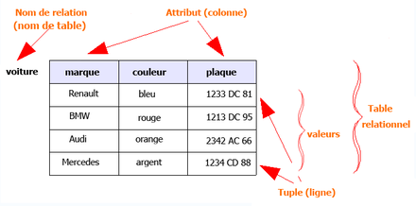
6- C’est quoi une table dans une base de données?
Une table est un ensemble de données organisées sous forme d'un tableau où les colonnes correspondent à des catégories d'information (une colonne peut stocker des numéros de téléphone, une autre des noms...)

Slide 11
7- C’est quoi un tuple dans une base de données?
Chaque ligne d'une table de base de données correspond à un tuple. Les valeurs des tuples listés sont affectées aux attributs définis dans le schéma de relation via les colonnes de la table.

Slide 12

8- C’est quoi une clé primaire dans une table?
Une clé primaire est la donnée qui permet d'identifier de manière unique un enregistrement dans une table.

Slide 13
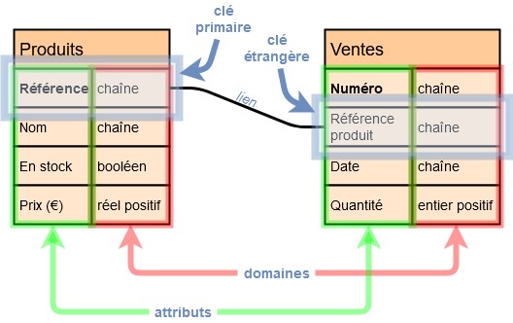
9- C’est quoi une clé étrangère dans une table?
Une clé étrangère, dans une base de données relationnelle, est une contrainte qui garantit l'intégrité référentielle entre deux tables.

Slide 14
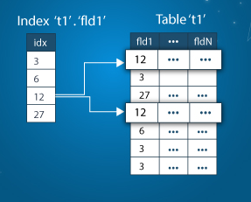
10- C’est quoi un index ?
Un index est une structure de données utilisée et entretenue par le système de gestion de base de données (SGBD) pour lui permettre de retrouver rapidement les données.

Slide 15
11- Citez quelques options de champ d’une base données comme “unique”
- id
- email
- matricule
- numero de telephone
- code postal
- empreinte digital

Slide 16

12- 1. C’est quoi le SQL?
SQL(Structured Query Language) est un langage standard pour accéder et manipuler des bases de données.

Slide 17
12- 2. Commandes (requêtes) sql de création de base de données
CREATE DATABASE - crée une nouvelle base de données
Exemple :
CREATE DATABASE groupe_trois;

Slide 18
12- 3. Commandes (requêtes) sql de création de table avec et sans clé étrangère
CREATE TABLE - crée une nouvelle table
Exemple :
CREATE TABLE Membres (
ID int,
Nom varchar(255),
Prenom varchar(255),
Address varchar(255),
Ville varchar(255),
PRIMARY KEY (id)
);
CREATE TABLE Materiel (
Matricule int,
Nom varchar(255),
PRIMARY KEY (Matricule),
ID int
FOREIGN KEY Membres REFERENCES Membres(id)
);

Slide 19
12- 4. Commandes (requêtes) sql d'insertion de données
INSERT INTO - insère de nouvelles données dans une base de données
Exemple :
INSERT INTO Membres(id,nom,prenom,adresse,ville)
values (1,'Camara','Mady','Daoudabougou 27','Bamako');

Slide 20
12- 5. Commandes (requêtes) sql de de mise à jour
UPDATE - met à jour les données dans une base de données
Exemple :
UPDATE Membres set id = 2 where nom = ‘Camara’;

Slide 21
12- 6. Commandes (requêtes) sql de suppression de données
DELETE - supprime les données d'une base de données
Exemple :
DELETE From Membres where id = 2

Slide 22
12- 7. Commandes (requêtes) sql de récupération de données
SELECT - récupérées les donnée d'une base de données
Exemple:
SELECT from groupe_trois where id = 2;

Slide 23
Merci !

